Slide 1
Python: Визуальная новелла 2

Slide 2
Что мы будем делать
Внедрим аудио сопровождение на каждом этапе игры (под каждую сцену)
Микшер музыки в настройках
Смену языка прямо в игре
Загрузку с места, где мы остановились (если случился вылет)
Смену фона и персонажей на разных этапах игры
Свой собственный шрифт (найти шрифт можно по ссылке fonts.google.com )

Slide 3
Что вам нужно
файлы героев в png (названия файлов лучше переименовать в имена героев)
файлы музыки (поменяйте названия файлов на название_сцены.mp3)
файлы фона в png (поменяйте названия файлов на название_сцены.png)
Ваш шрифт
Ваш сюжет :)
Если чего-то нету - github.com/rnmz/lessons тут вы сможете найти мои файлы.

Slide 4
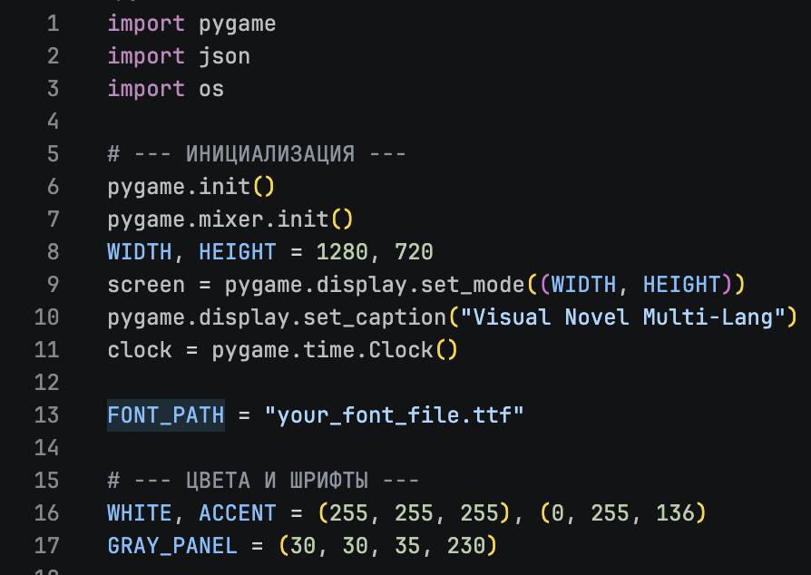
main.py

Slide 5
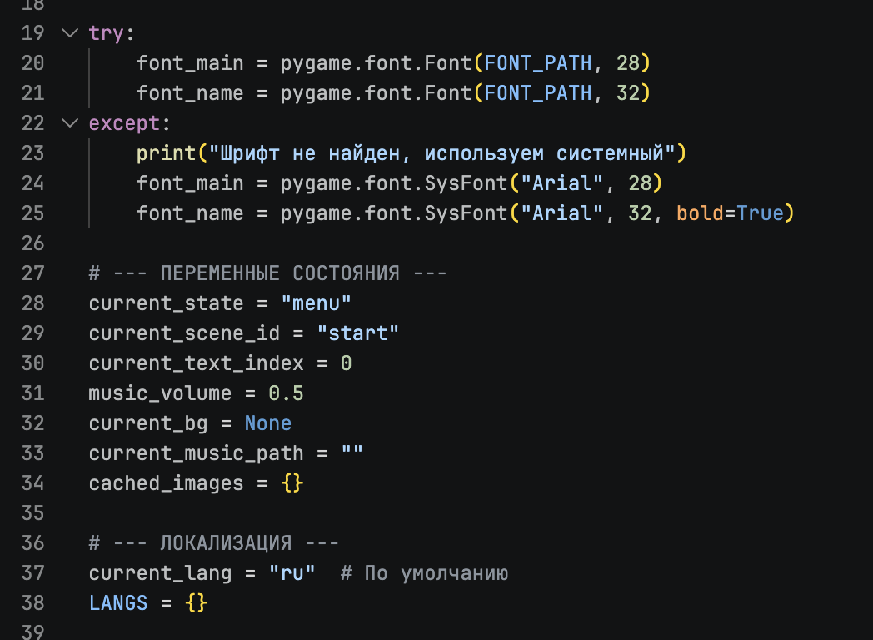
main.py

Slide 6
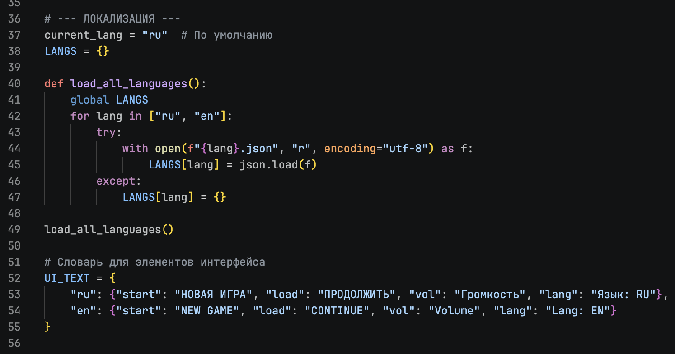
main.py

Slide 7
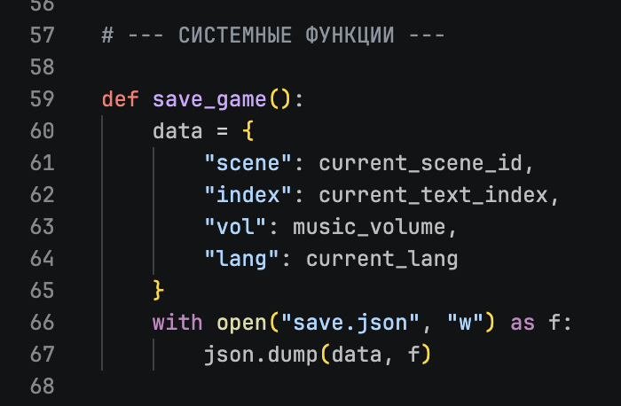
main.py

Slide 8
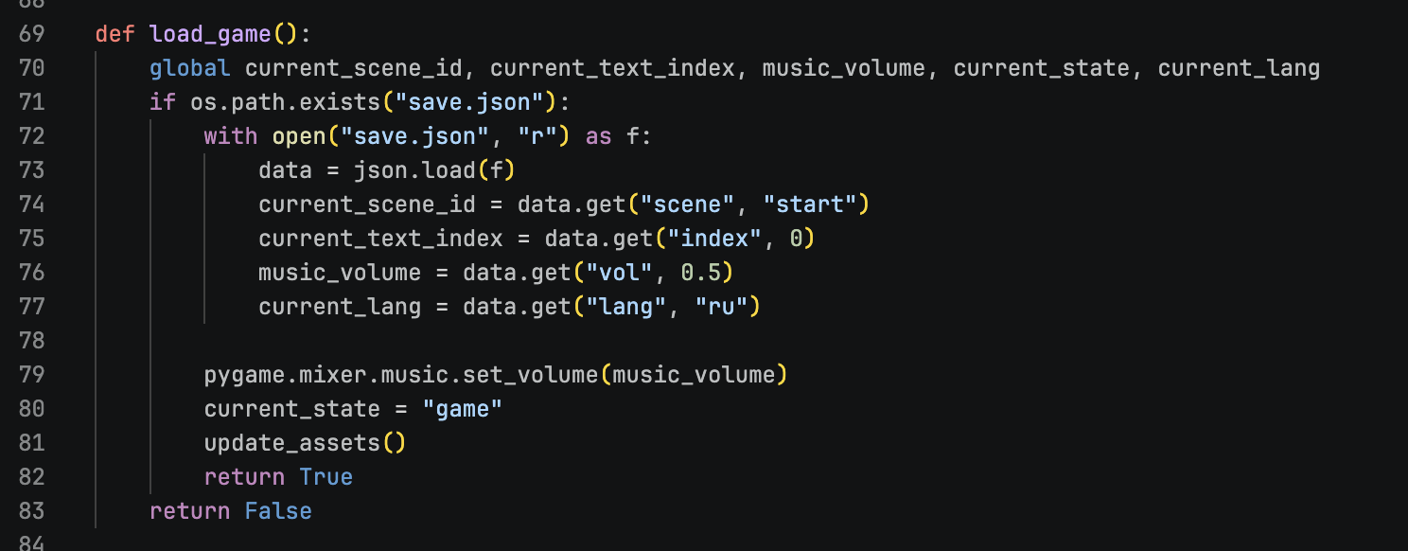
main.py

Slide 9
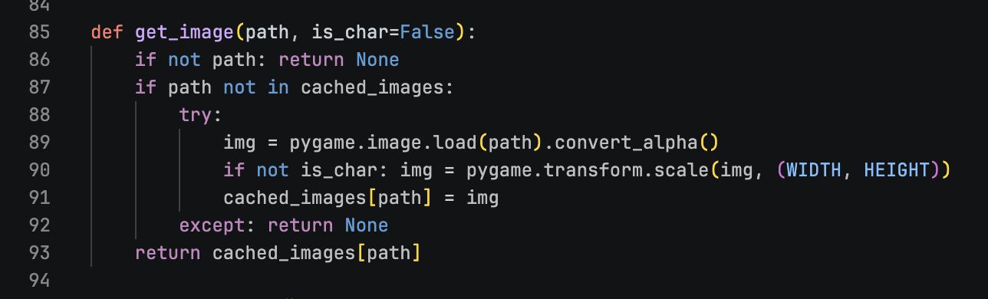
main.py

Slide 10
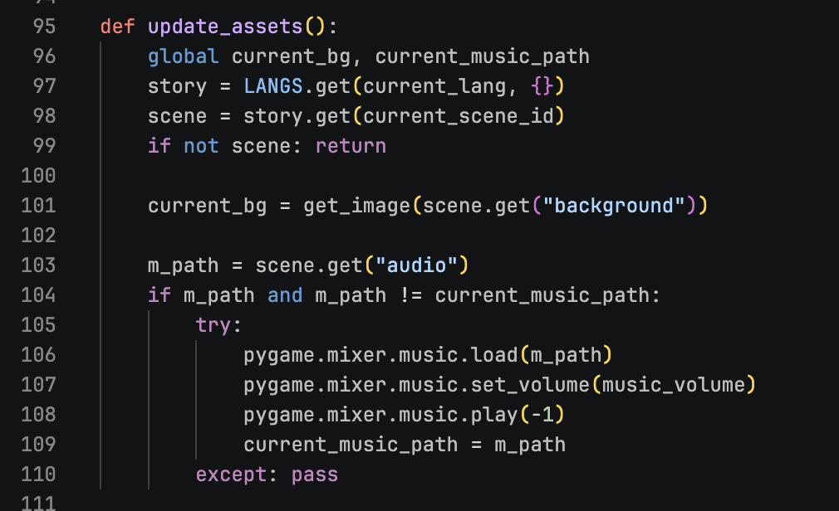
main.py

Slide 11
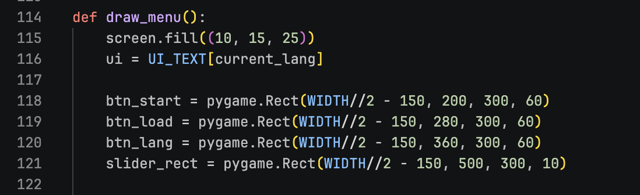
main.py

Slide 12
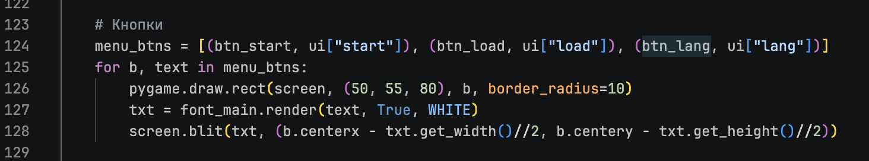
main.py

Slide 13
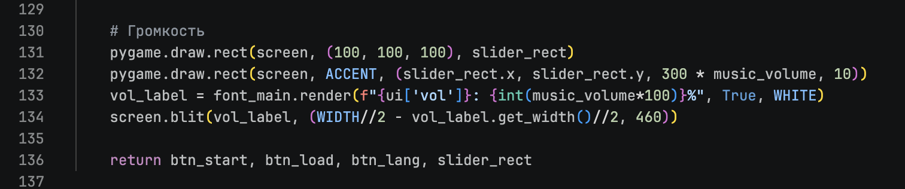
main.py

Slide 14
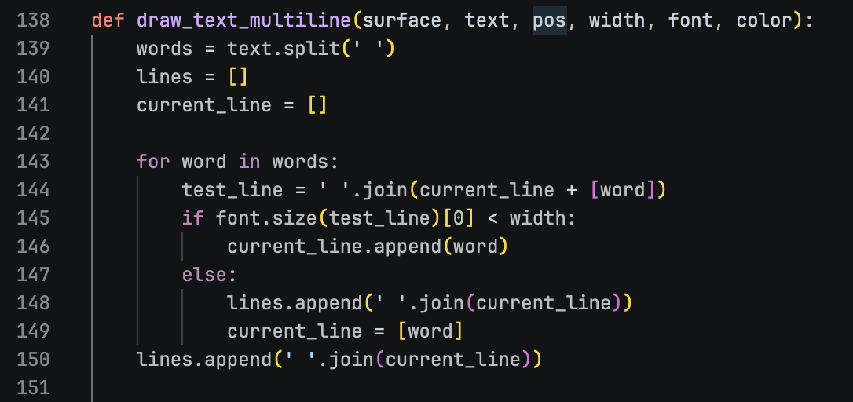
main.py

Slide 15
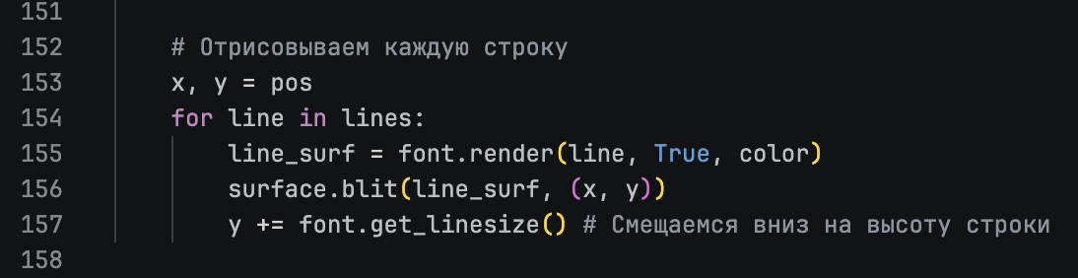
main.py

Slide 16
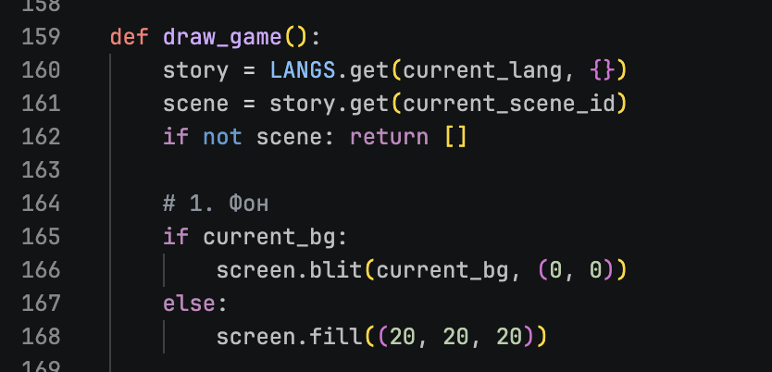
main.py

Slide 17
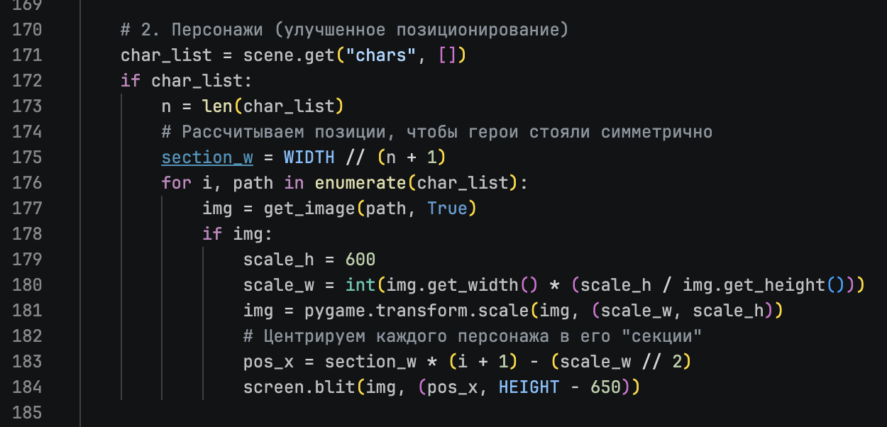
main.py

Slide 18
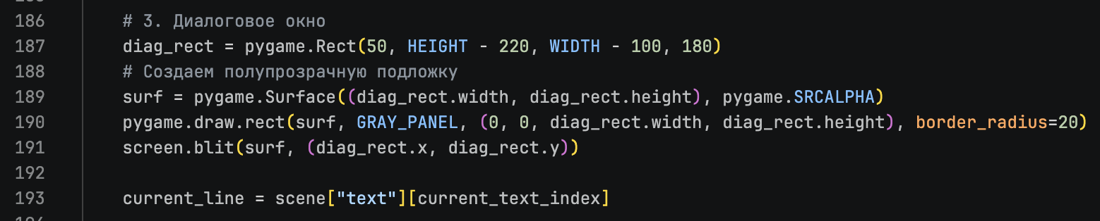
main.py

Slide 19
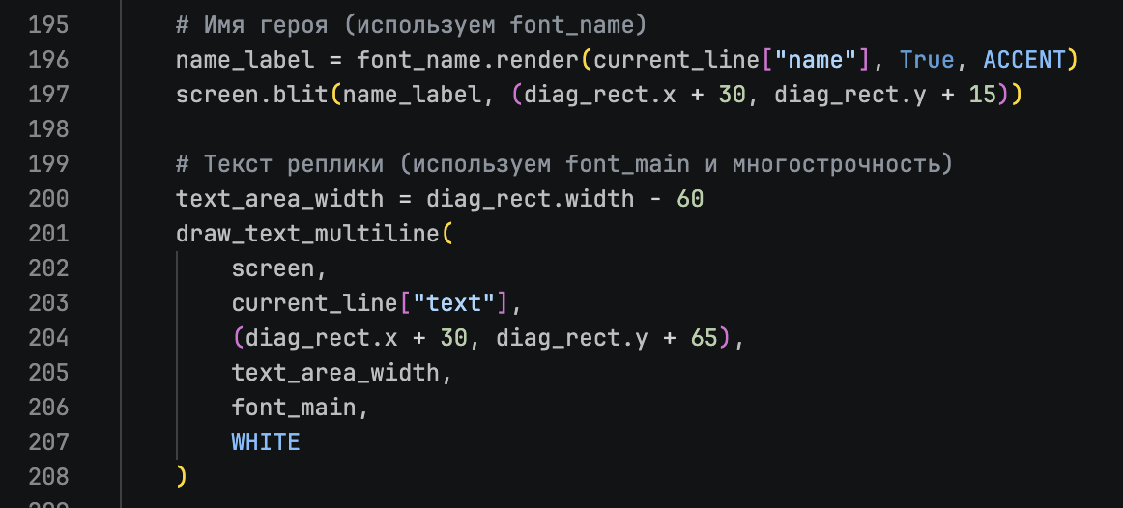
main.py

Slide 20
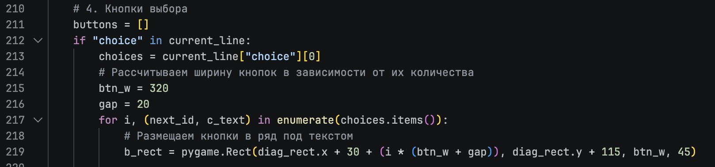
main.py

Slide 21
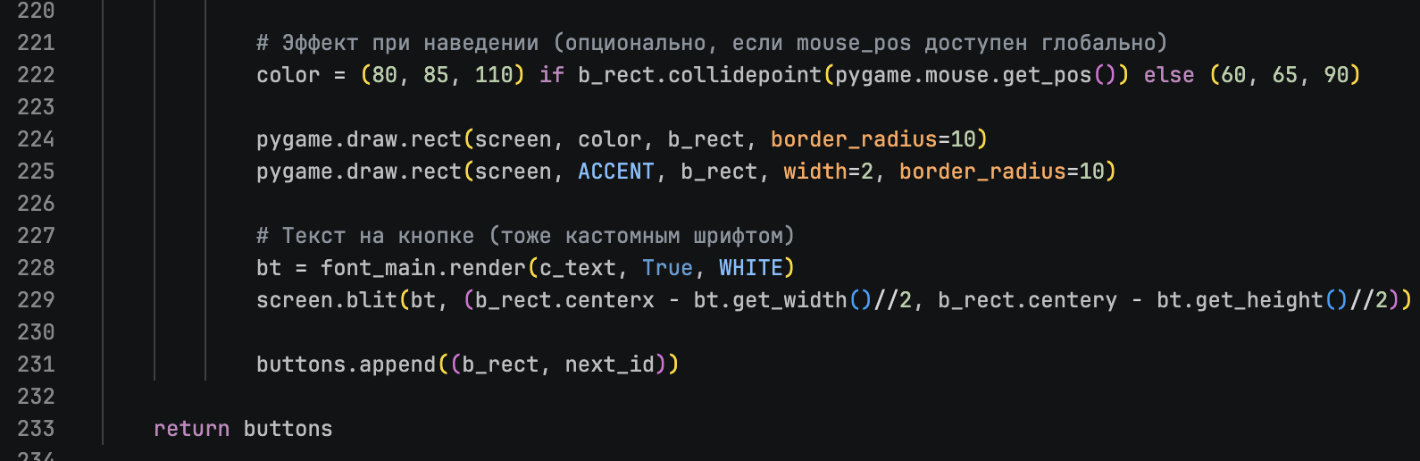
main.py

Slide 22
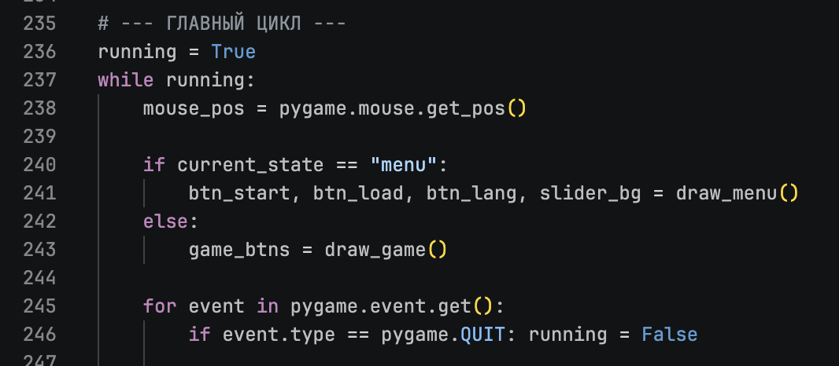
main.py

Slide 23
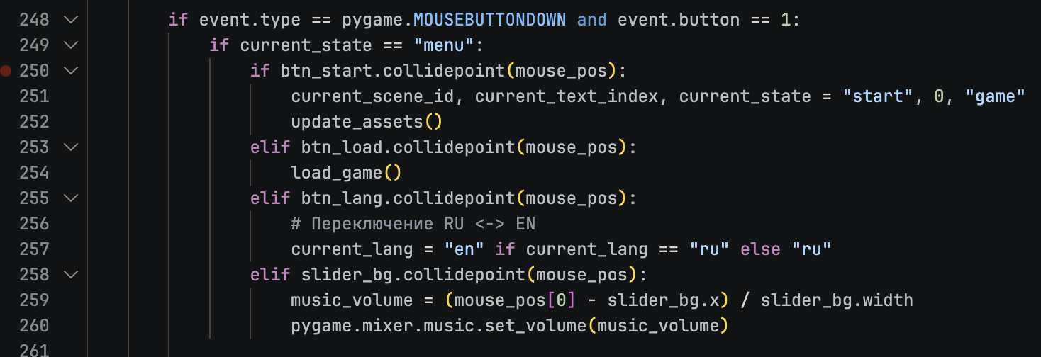
main.py

Slide 24
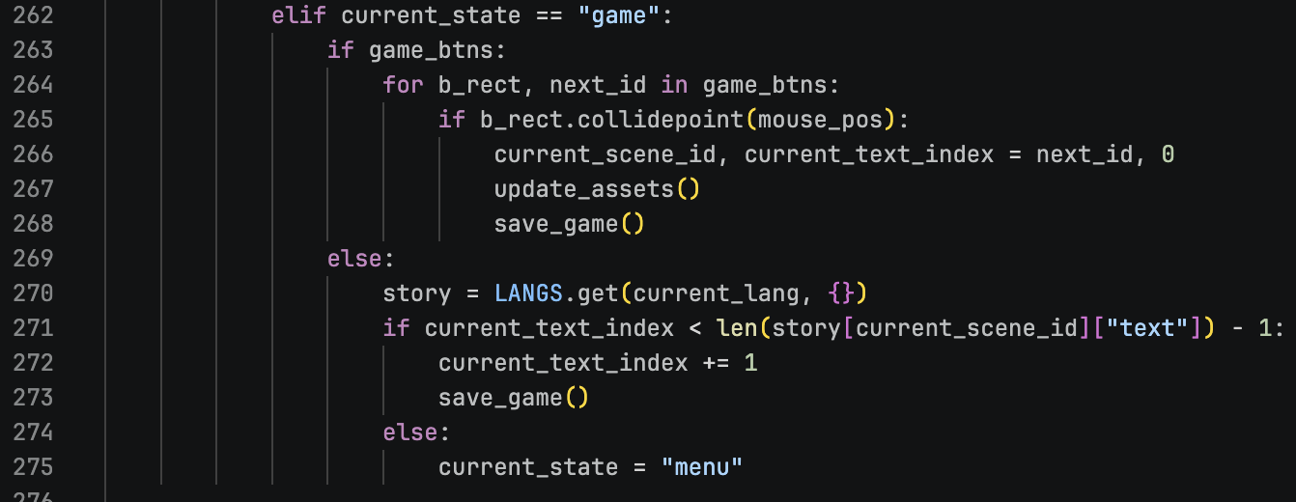
main.py

Slide 25
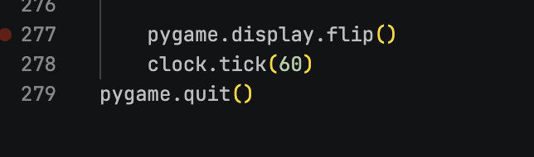
main.py

Slide 26
ru.json
Этот файл слишком длинный, скопируйте из github.com/rnmz/lessons файл ru.json и измените текст под ваш сюжет.

Slide 27
Чему вы научились
Перевод сюжета на разные языки
Работа с аудио в pygame
Отрисовка текста
Свои собственные шрифты внутри игры
Динамическая смена фона
Микшер аудио
Смена музыки в зависимости от сцены
Смена языка прямо в игре
Разные экраны приложения

